Slide 1
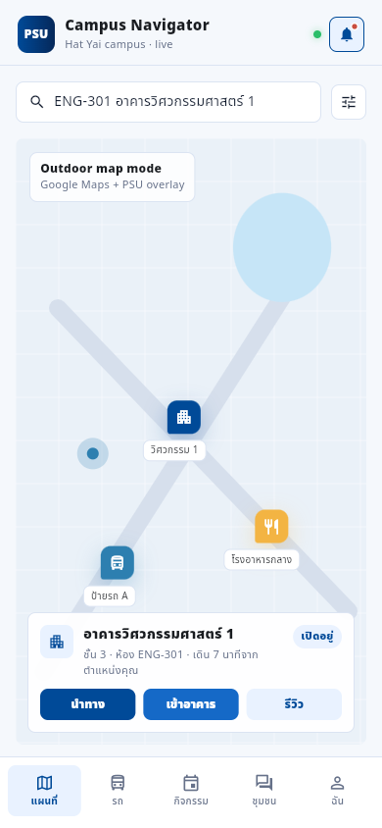
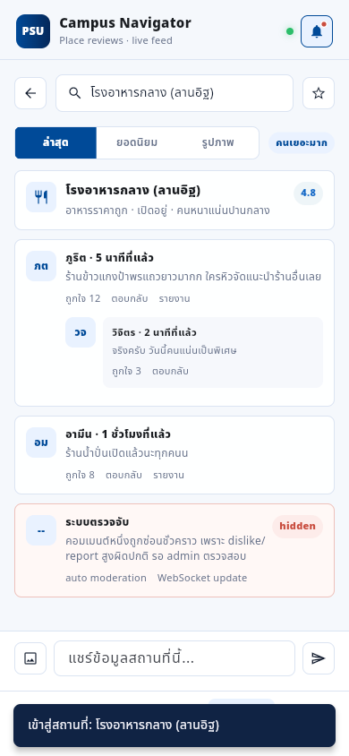
FRONTEND PROTOTYPE · 16 คะแนน
PSU Campus Navigator
หนึ่ง flow สำหรับแผนที่ใน–นอกอาคาร รถรับส่ง กิจกรรม และชุมชนในมหาวิทยาลัย
เป้าหมายการนำเสนอ
พิสูจน์ครบทั้ง UI · Layout · Code · UX
01
Notes:
เวลา 0:00–0:55
เปิดด้วยปัญหา: นักศึกษาต้องสลับหลายช่องทางเมื่อจะเดินทาง หาอาคาร ดูรถ หรือคุยเรื่องสถานที่
โปรเจกต์นี้รวม flow หลักไว้ใน prototype เดียว และวันนี้จะพิสูจน์ตาม rubric ทั้ง 4 ข้อ
ยังไม่ลงรายละเอียดทุกหน้า—จะเน้นหลักฐานที่อาจารย์ตรวจได้เร็ว

Slide 2
PRODUCT FLOW
หนึ่ง flow เชื่อมงานหลักใน campus
ผู้ใช้เข้าสู่ระบบครั้งเดียว แล้วเปลี่ยนบริบทได้จาก navigation เดียว
1
2
3
4
5
Login
Map
Indoor
Shuttle
Community
ยืนยันตัวตน
ค้นหา–นำทาง
เลือกชั้น–ห้อง
เส้นทาง–แจ้งเตือน
รีวิว–สนทนา
ผลลัพธ์
ลดการเดา → เห็นสถานะปัจจุบัน → ทำงานต่อได้ทันที
02
Notes:
เวลา 0:55–1:55
ไล่ flow จากซ้ายไปขวา ไม่ต้องอธิบายทุก feature
จุดสำคัญคือ navigation และ state ถูกออกแบบให้ผู้ใช้รู้ว่าตัวเองอยู่ที่ไหน
Indoor เป็น continuation จาก Map ส่วน Shuttle และ Community เป็นงานที่กลับมาใช้ซ้ำระหว่างวัน

Slide 3
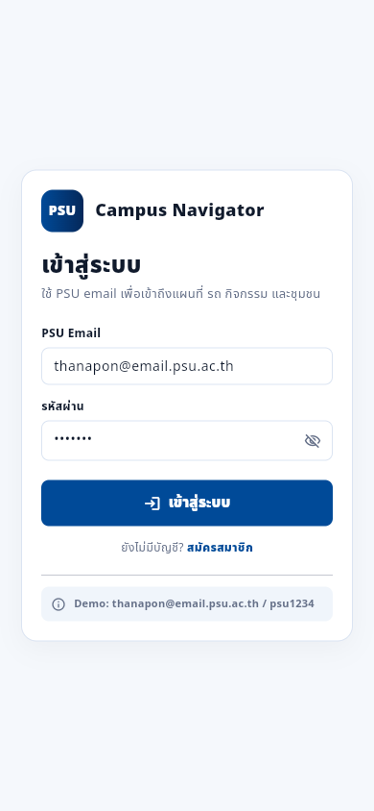
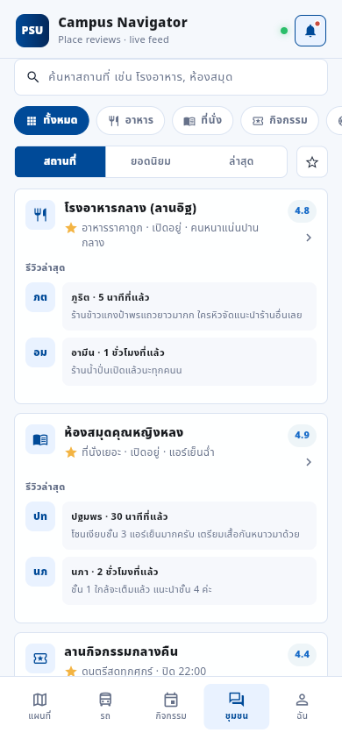
RUBRIC 1 · UI COMPLETENESS
UI ครบ สม่ำเสมอ และไม่มี overflow
ธีม PSU เดียวกันตั้งแต่ Login ถึงหน้ารายละเอียด
Design system ที่ใช้จริง
✓
สี
PSU blue + neutral surfaces
✓
ตัวอักษร
ลำดับชั้นอ่านชัด
✓
Spacing
8pt rhythm + card grid
✓
Feedback
badge · status · snack bar
ตรวจหลาย viewport แล้ว
ไม่พบ Yellow/Black overflow
03
Notes:
เวลา 1:55–3:10
ชี้ภาพจาก Login → Map → Community เพื่อให้เห็น visual language เดียวกัน
UI completeness ไม่ได้หมายถึงแค่มี widget ครบ แต่รวม typography, spacing, color และ feedback
หลักฐาน overflow จะยืนยันอีกครั้งในสไลด์ Verification

Slide 4
RUBRIC 2 · LAYOUT STRUCTURE
Responsive by construction
เลย์เอาต์ยืดตามพื้นที่และ text scale ไม่ผูกกับมือถือรุ่นเดียว
LayoutBuilder
Flexible / Expanded
ทดสอบอัตโนมัติ
ตัดสินใจจากพื้นที่จริง ของ parent
แบ่งพื้นที่โดยไม่ fix ความกว้างทั้งแถว
360 × 640
PASS
412 × 915
PASS
800 × 1280
PASS
ListView / Scroll
Constraints
ข้อมูลยาวยังเข้าถึงได้ ทุกหน้าจอ
จำกัด maxHeight / width เฉพาะจุดจำเป็น
1280 × 800
PASS
รวม text scale 1.5×
ผล: เปลี่ยน orientation หรือขนาดจอแล้ว UI ไม่พัง และยัง scroll ถึงข้อมูลท้ายหน้า
04
Notes:
เวลา 3:10–4:25
อธิบายว่าการ responsive เริ่มจากโครงสร้าง ไม่ใช่การใส่ if ตามรุ่นมือถือ
ยกตัวอย่าง LayoutBuilder, Flexible, ListView และ constraints
เน้นว่าชุดทดสอบครอบคลุมมือถือเล็ก มือถือใหญ่ แท็บเล็ตแนวตั้ง และจอกว้าง พร้อม text scale 1.5 เท่า

Slide 5
RUBRIC 3 · CODE CLEANLINESS
โครงสร้างอ่านจากซ้ายไปขวา
Page รับผิดชอบการแสดงผล ส่วน Bloc และ Repository แยก state กับข้อมูลออกจาก UI
01
02
03
04
Page
→
Bloc
→
Repository
→
Model
แสดงผล + ส่ง event
แปลง event → state
แหล่งข้อมูล / mock API
ข้อมูลชนิดชัดเจน
Naming
Reusable UI
State identity
screens → pages
ErrorState · LoadingIndicator
selectedPlaceId ไม่ผูกกับ index
05
Notes:
เวลา 4:25–5:45
อ่าน diagram จาก Page ไป Model
ประโยชน์คือแต่ละชั้นมีเหตุผลเดียวในการเปลี่ยน ทำให้ test และแก้ไขง่าย
การ rename screens เป็น pages ทำให้ convention สอดคล้องกับ Flutter app structure
จุดสำคัญใน Community คือเก็บ selectedPlaceId แทน index เพื่อไม่เลือกผิดรายการหลัง sort/filter

Slide 6
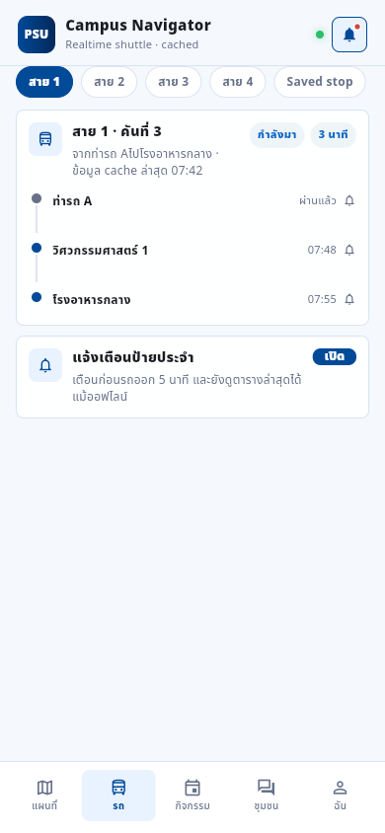
RUBRIC 4 · STATE-DRIVEN UX
ทุก async action มีคำตอบให้ผู้ใช้
Loading, Success และ Error ถูกขับด้วย state — side effect แสดงใน listener
1
2
3
Loading
Success
Error
กำลังโหลด / ปิดปุ่มซ้ำ
แสดงข้อมูล + feedback
ข้อความเป็นมิตร + Retry
BlocBuilder
BlocListener
Retry
วาด UI จาก state
SnackBar / Navigation
ส่ง event ใหม่
06
Notes:
เวลา 5:45–7:05
ชี้จาก Loading → Success → Error
Loading ไม่ปล่อยหน้าว่าง: มี indicator และกันการกดซ้ำในงาน post
Success และ Error มี feedback ที่ถูกจังหวะ โดย side effect อยู่ใน listener จึงไม่เด้งซ้ำจาก rebuild
ErrorState ใช้ซ้ำใน Events และ Shuttle พร้อมปุ่ม Retry

Slide 7
CASE STUDY · COMMUNITY
Community แสดงทั้ง UI, state และ edge case ในหน้าเดียว
จากค้นหาและ sort → เลือกสถานที่ → โพสต์ → moderation feedback
จุดที่ทำให้ prototype “ไม่หลอกตา”
01
Identity-safe selection
เลือกด้วย place id แม้รายการถูก sort
02
Draft-aware posting
กำลังโพสต์แล้วปิดการส่งซ้ำ
03
Friendly failure
error แสดงครั้งเดียวและ retry ได้
04
Moderation state
โพสต์ที่ซ่อนมีเหตุผลให้ผู้ใช้เห็น
หนึ่ง feature ครอบคลุม rubric ทั้ง 4 หมวด
07
Notes:
เวลา 7:05–8:35
สไลด์นี้เป็น case study ที่เชื่อม rubric ทั้งหมด
ซ้ายคือ list ที่ค้นหาและเรียงได้ ขวาคือ detail และ composer
อธิบาย bug class สำคัญ: ถ้าเก็บ index แล้ว sort รายการ อาจเปิดสถานที่ผิด จึงเปลี่ยนเป็น selectedPlaceId
ตอนโพสต์มี posting state กัน double-submit และมี error feedback โดย draft ยังอยู่ให้แก้แล้ว retry

Slide 8
VERIFICATION · FRESH RUN
หลักฐานล่าสุด: ผ่านทุก gate ที่ใช้ตรวจคะแนน
รันใหม่จาก working tree ปัจจุบันก่อนสร้างสไลด์
20 / 20
0
4
1.5×
tests passed
analyzer issues
viewports
text scale
Bloc · Page · Responsive
flutter analyze --no-pub
360×640 ถึง 1280×800
ยังไม่เกิด overflow
Architecture naming test
ยืนยันว่าไฟล์ presentation ใช้ Page naming และไม่มี screens หลงเหลือ
08
Notes:
เวลา 8:35–9:40
นี่คือผลรันล่าสุด ไม่ใช่ตัวเลขจากครั้งก่อน
20 tests ครอบคลุม Bloc, error/retry, auth, page rendering, naming และ responsive
Analyzer เป็นศูนย์ issue
Responsive test มี 4 viewport และใช้ text scale 1.5 เพื่อจับ overflow ที่มักไม่เจอบนเครื่องผู้พัฒนา

Slide 9
LIVE DEMO · 3 นาที
ต่อไป: พิสูจน์ด้วยการใช้งานจริง
เส้นทางสั้น ครบทุกจุดที่ rubric ต้องเห็น
0:00
0:25
1:00
1:30
2:20
2:45
1
2
3
4
5
6
Login
Map → Indoor
Shuttle
Community
Post
Resize
สถานะปุ่ม
responsive
loading + alert
sort + detail
feedback
no overflow
เกณฑ์สังเกตระหว่าง demo
สถานะชัด · กดซ้ำไม่ได้ · เปลี่ยนหน้าได้ · ขยายจอแล้วไม่พัง
09
Notes:
เวลา 9:40–12:00 สำหรับสไลด์และ transition จากนั้น Demo 3:00
ก่อนสลับไปแอป บอกเส้นทาง demo ให้ผู้ฟังรู้ว่าจะดูอะไร
ทำตามลำดับ: Login → Map → เข้าอาคาร → Shuttle → Community → Post → Resize
ถ้าเวลาเหลือน้อย ให้ข้ามการ post แล้ว resize ทันที
จบ demo ด้วยผล 20/20 และ 0 analyzer issues ไม่ต้องกลับมาสไลด์ Thank you

Slide 10
APPENDIX · FILE EVIDENCE
เปิดดูไฟล์จริง: แยกหน้าจอและ logic เป็นชั้น
หลักฐานที่อาจารย์กดตามจาก repo ได้ทันที
psu_nav/lib/
หลักฐานจากโครงสร้าง
├─ pages/
Presentation
lib/pages/
│ ├─ map_page.dart
│ ├─ indoor_page.dart
│ ├─ shuttle_page.dart
State
lib/bloc/
│ ├─ events_page.dart
│ └─ community_page.dart
Reusable UI
lib/widgets/common/
├─ bloc/
│ ├─ community_bloc.dart
Tests
test/pages + test/bloc + test/responsive
│ └─ community_state.dart
screens → pages | ชื่อสื่อความหมาย
└─ widgets/common/
├─ error_state.dart
10
Notes:
ภาคผนวก 1 · เวลา 12:00–12:35
เปิด IDE ที่โฟลเดอร์ psu_nav/lib ให้เห็นโครงสร้างเดียวกับในสไลด์
ชี้ว่าแต่ละ Page ไม่ได้รวมทุกอย่างไว้ใน build เดียว และ common widgets ถูกใช้ซ้ำ
ชื่อ screens ถูกเปลี่ยนเป็น pages แล้ว มี architecture test กันชื่อเก่าหลงเหลือ

Slide 11
APPENDIX · CODE EVIDENCE
ตัวอย่างโค้ดที่ทำให้ UX ปลอดภัยขึ้น
คัดจากไฟล์จริง: state identity, retry และการกันกดซ้ำ
lib/bloc/community/community_state.dart
lib/bloc/community/community_bloc.dart
final String? selectedPlaceId; PlaceDiscussion? get selectedPlace { final id = selectedPlaceId; if (id == null) return null; for (final place in allPlaces) { if (place.id == id) return place; } return null; }
if (state.posting) return; emit(state.copyWith( posting: true, clearError: true, )); try { await repo.postComment(...); emit(state.copyWith( posting: false, toastMessage: 'ส่งคอมเมนต์สำเร็จ', )); } catch (_) { emit(state.copyWith( posting: false, errorMessage: 'ส่งคอมเมนต์ไม่สำเร็จ กรุณาลองใหม่', )); }
ผลที่เห็นใน UI: เลือกสถานที่ไม่ผิดหลัง sort · ปุ่มส่งไม่ยิงซ้ำ · error กด retry ได้
11
Notes:
ภาคผนวก 2 · เวลา 12:35–13:20
ฝั่งซ้ายคือเหตุผลที่เลือกด้วย id ไม่ใช่ index: sort แล้วสถานที่เดิมยังถูกต้อง
ฝั่งขวาคือ state-driven post flow: กันกดซ้ำ, แสดง success และคืน error ที่เป็นมิตร
ถ้าอาจารย์ถามว่า UX อยู่ตรงไหน ให้ชี้ผลลัพธ์สามบรรทัดด้านล่าง

Slide 12
APPENDIX · TEST EVIDENCE
ไฟล์ test รองรับคะแนน ไม่ใช่แค่คำกล่าวอ้าง
แต่ละ rubric มี test หรือ command ที่ตรวจซ้ำได้
flutter analyze --no-pub
No issues found!
test/architecture/page_naming_test.dart
ยืนยัน pages naming
test/bloc/community_bloc_test.dart
selected identity · error · posting
test/pages/async_pages_test.dart
retry แล้ว recover
test/responsive/app_responsive_test.dart
360×640 · 412×915 · 800×1280 · 1280×800
ผลรันล่าสุด: 20 / 20 tests passed · 0 analyzer issues · ไม่พบ overflow ใน responsive suite
12
Notes:
ภาคผนวก 3 · เวลา 13:20–14:00
เปิด terminal หรือ IDE แล้วรันสองคำสั่งนี้ให้ดูได้
ชี้ชื่อ test ที่ตรงกับ rubric โดยตรง: naming, Bloc state, retry และ responsive
หน้านี้เป็นหลักฐานสำรอง หากอาจารย์ต้องการตรวจไฟล์แทนการดู demo

